Slide 1
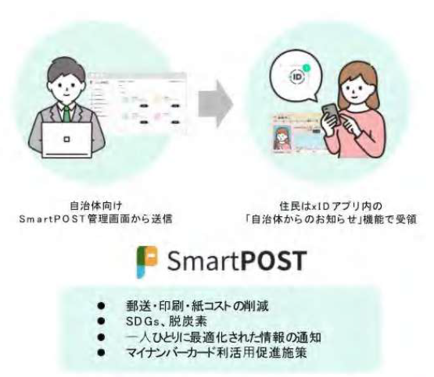
事業概要 【マイナンバーカードを活用したデジタル通知サービス促進事業】
※公表資料として作成すること
自治体名 | 沖縄県沖縄市 | 人口 | 141,812人 | 事業費 | 10,890千円
事業概要 | 本事業は、マイナンバーカードと連携したxIDアプリおよびSmartPOSTを活用し、市から住民へ送付する従来の紙の通知物をデジタル化するものです。サービスの導入により、住民がいつでもどこでもスマートフォンで通知を確認できる利便性の向上を目的としています。マイナンバーカードによる公的個人認証を用いることで、本人以外が見ることができない高度なセキュリティを確保し、個人に最適化された通知をプッシュ型で届けます。
具体 サービス | 【デジタル通知サービス】 住民の属性や居住地域に合わせ、必要な情報をスマートフォンへ直接プッシュ通知。 通知内に電子申請フォーム（LoGoフォーム等）へのURLを添付し、通知確認から手続きまでを一気通貫で提供。 通知の閲覧状況を市側で把握し、未読者に対してリマインドを送ることで、確実に情報を伝達。 申請に対する決定通知（処分効のある通知含む）を、同サービスを用いて電子郵便で送付。
主な KPI | 【アウトプット指標（活動指標）】 ①サービス登録ユーザーの総人数 ②年間にデジタル通知を行った通知件数 |  | 【アウトカム指標（成果指標）】 ①デジタル通知サービスに関する利用者の満足度 ②デジタル通知した通知物の開封率 | 【アウトカム指標（成果指標）】 ① ② ③
【事業概要】
本交付金では職員の業務効率化を主目的とするものについては対象外としておりますので、課題などにおいて職員の業務負担などに関するものは記載いただく必要はございませんので削除願います。

